Slide 1
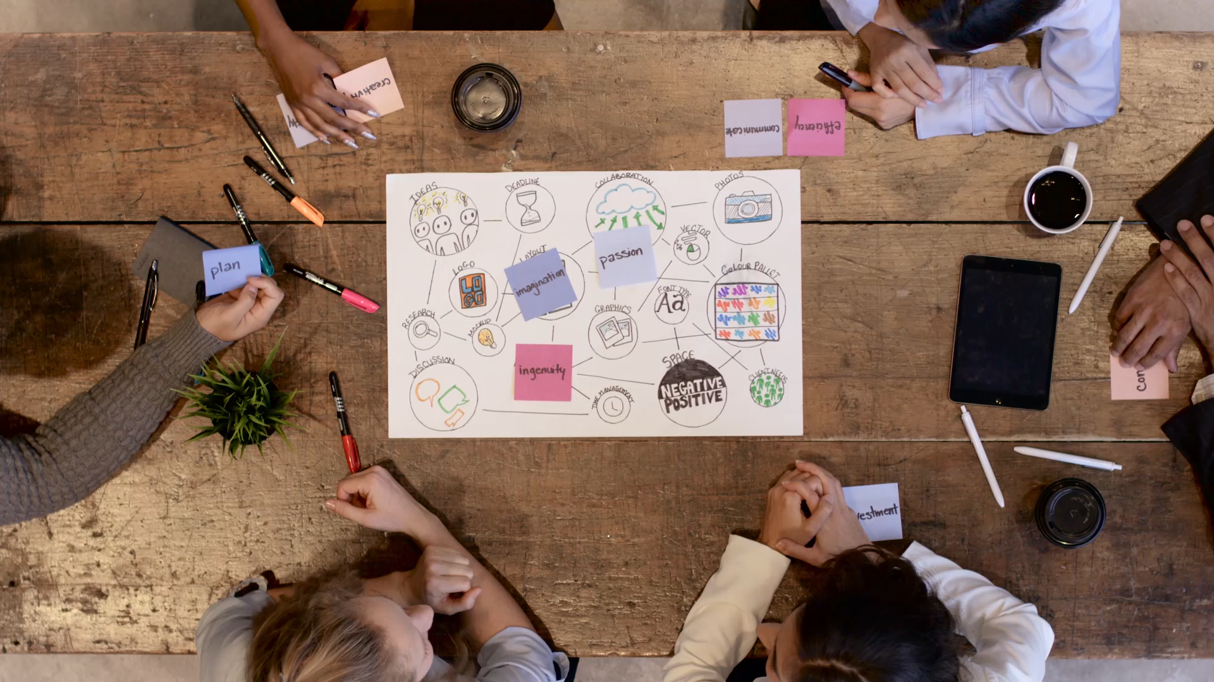

Unterricht in der iPad-Klasse
Fünfseen Schule

Slide 2
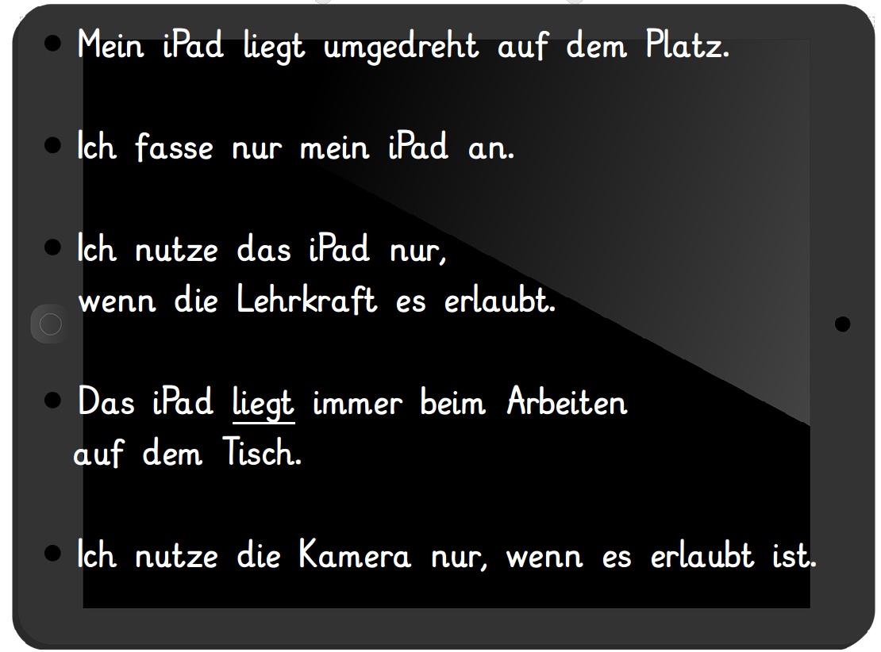
iPad-Regeln
Tischziel
Klassenregeln

Slide 3
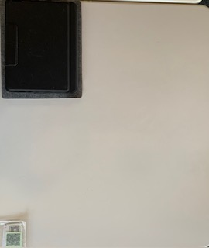
Mein Tisch
Platz für das iPad
Zugänge auf dem Tisch

Slide 4
Basics:
Mein iPad
Jedes iPad hat einen Sperrcode
Vor Unterrichtsbeginn sich im WLAN einloggen
Notfallladestation im Klassenzimmer
Updates zu Hause laden (in der Schule wegdrücken)
Zu Hause das iPad, Tastatur und Stift laden

Slide 5
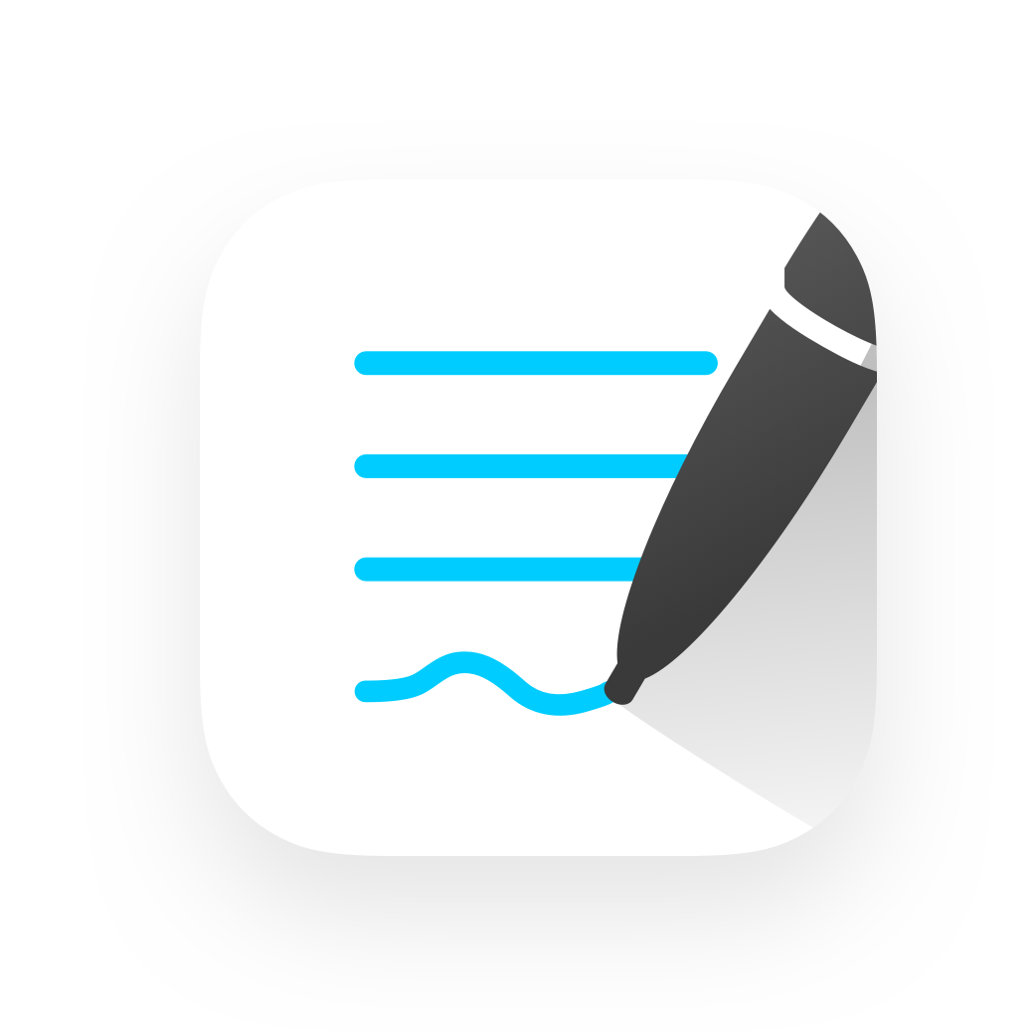
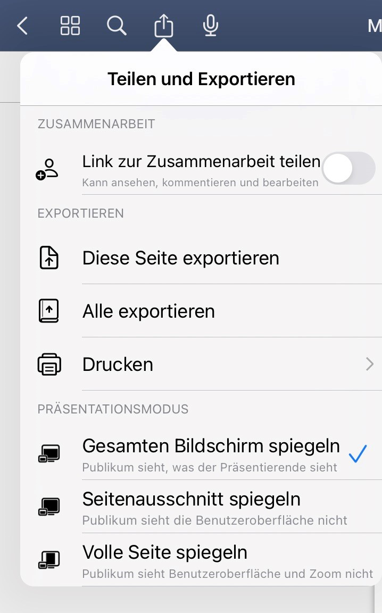
Meine Hefte
Für alle Fächer ein Heft anlegen
Lernzeitheft, Feedbackheft zum Korrigieren
Mit der Lehrkraft geteilt
Link über den Schulmanager schicken

Slide 6



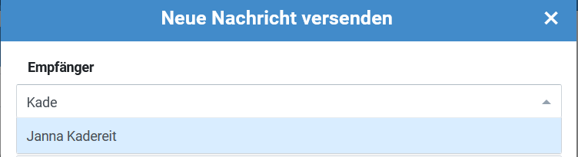
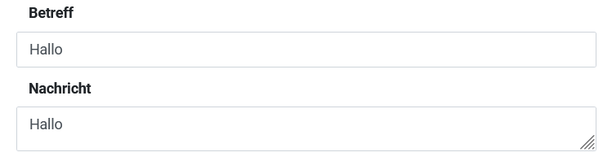
Schulmanager
Nachricht an die Lehrkraft schicken.
Schulmanager öffnen – Modul Nachrichten

Slide 7
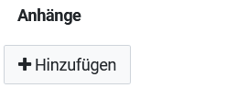
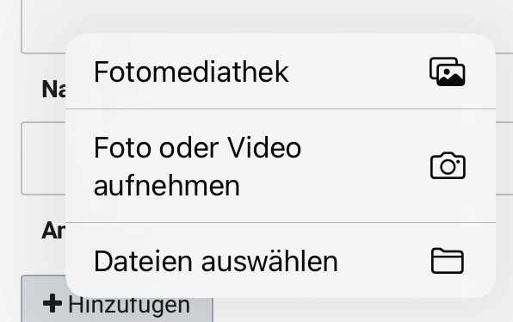
Schulmanager
Anhang hinzufügen

Slide 8
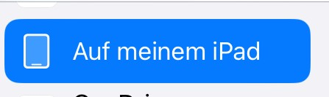
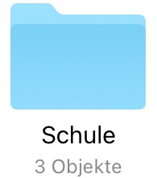
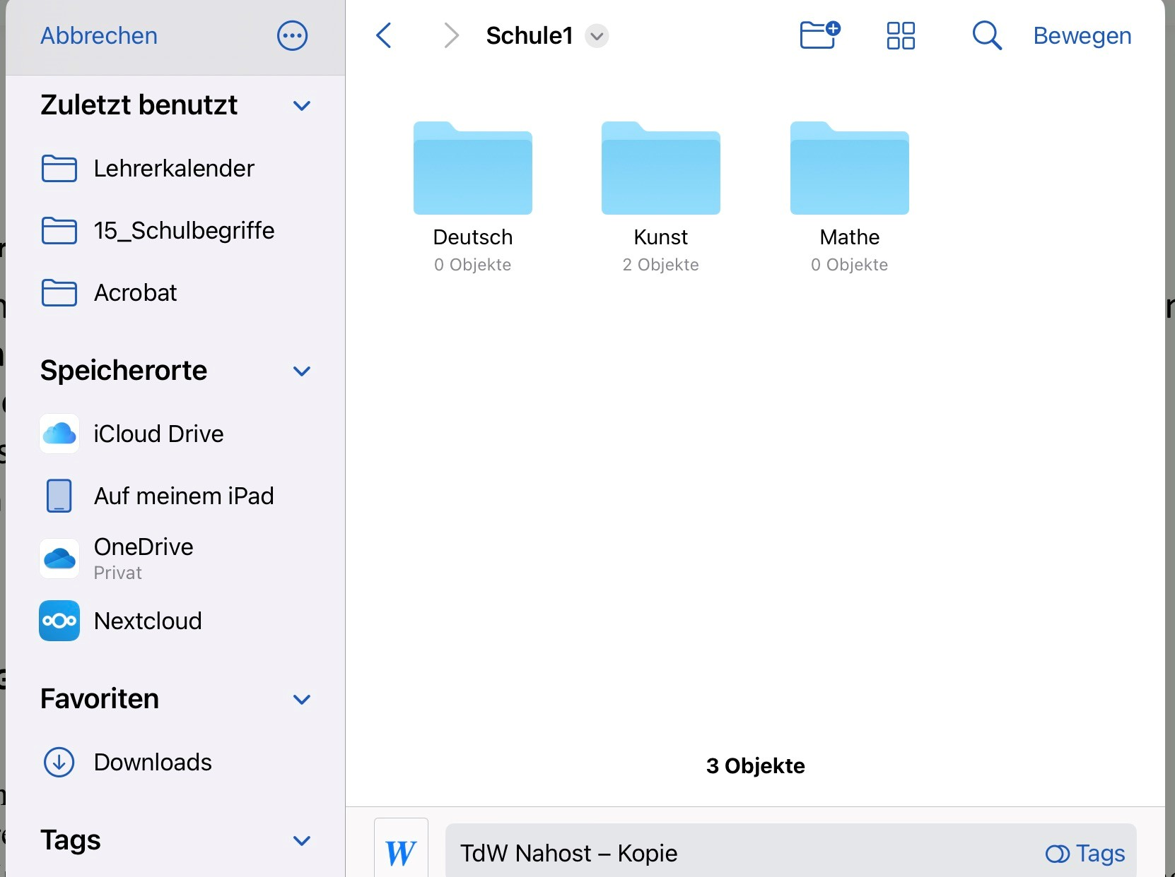


Dateien
Für jedes Fach einen Ordner anlegen

Slide 9
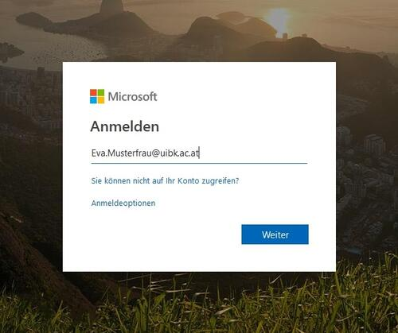
PP und Word anmelden
vv.nachname@fuenfseen-schule.de
Passwort: Wie beim WLAN

Slide 10
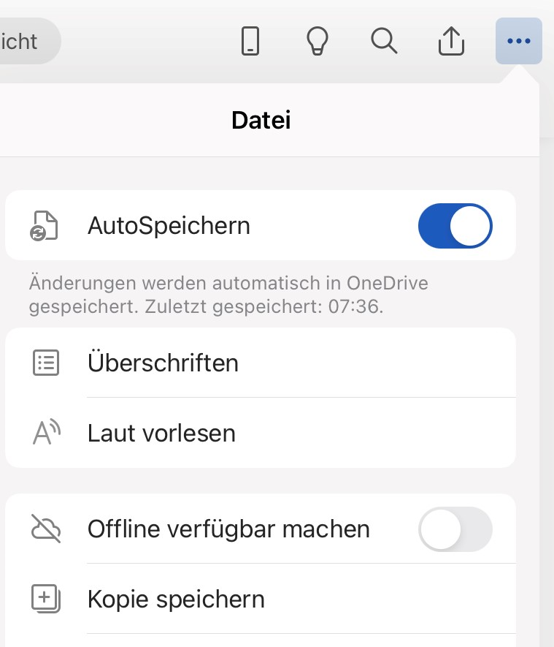
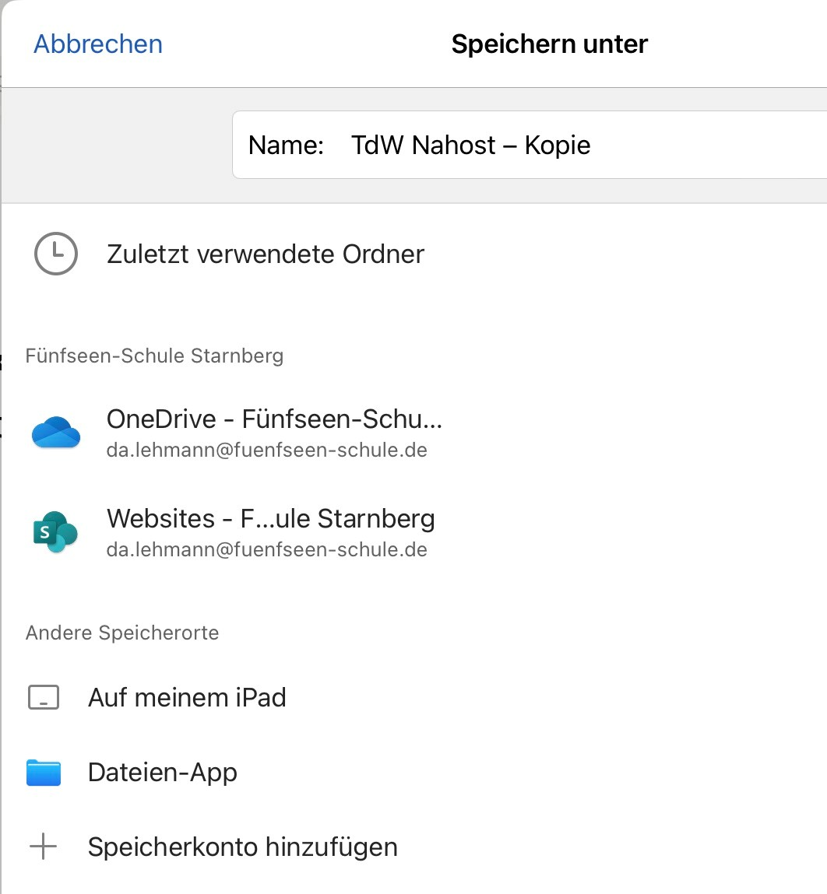





PP und Word in Dateien speichern

Slide 11
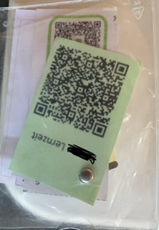
Zugänge
Alle Zugänge in Scheckkartenhalter auf dem Tisch
Alle Zugänge als Kopiervorlage im Klassenzimmer
Passwörter einmal im Tauschordner nur für Lehrkräfte speichern (WLAN und mebis)
Einheit zum sicheren Passwort im Informatikunterricht

Slide 12

Classroom-management
- Tafelkarten für jedes Tool
- iPad auf und zu Schild
- Digi-Dienst: iPad-Hilfe

Slide 13
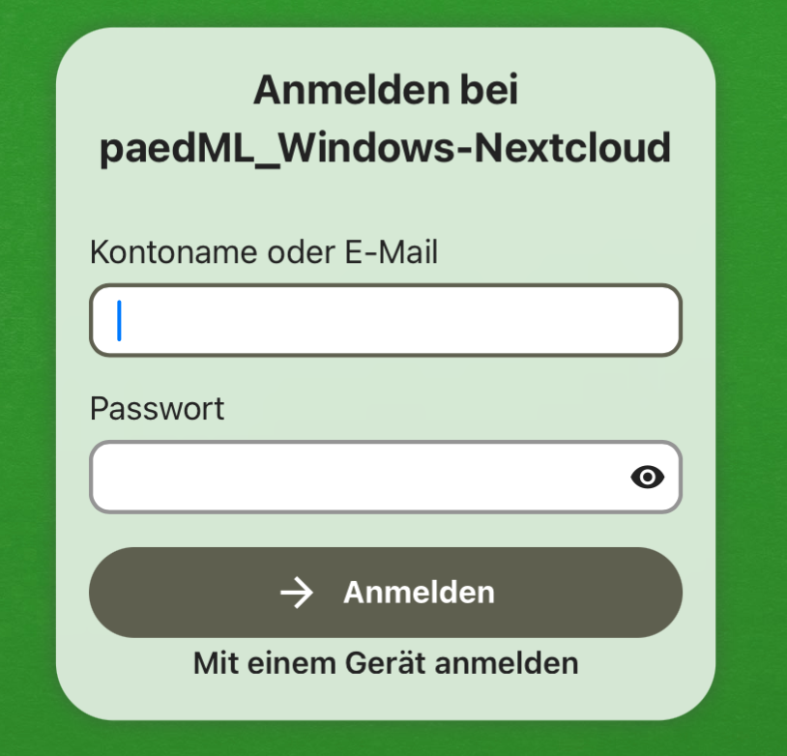
Zugriff Schuldateien
- Zugriff von jedem Gerät aus möglich
- Zugriff von zu Hause aus
- Gemeinsames Arbeiten an einem Dokument möglich

Slide 14


ByCS
Lernleiter ab Klasse 5 digital in mebis
Lernplattform mebis ab Klasse 6

Slide 15
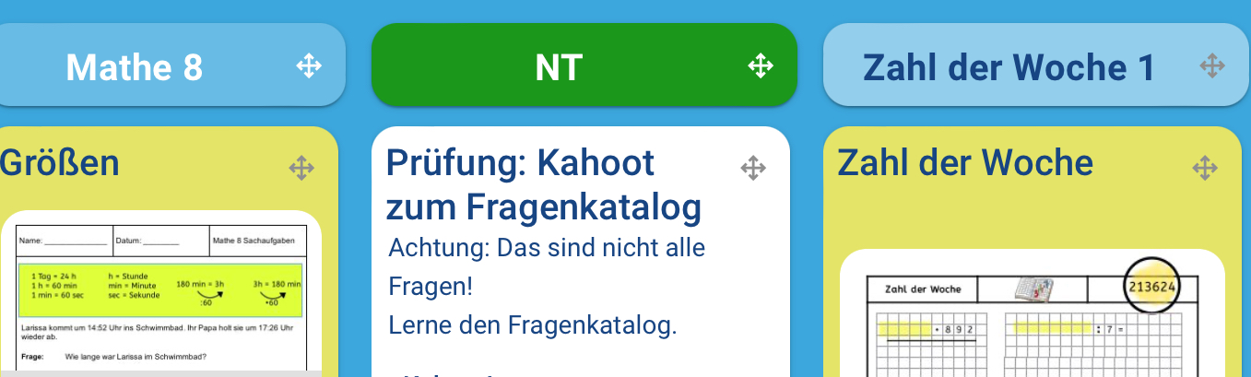
Digitale Pinnwand
Lernzeit auf digitaler Pinnwand organisiert
Gemeinsames Sammeln von Inhalten zu einem Thema

